Slide 1
Das Übersetzungsmodell von C. Nord
und seine Anwendung in der Tourismuskommunikation

Slide 2
Textsorten der Tourismuskommunikation
Klassifizierbar je nachdem,
wer sie erstellt
mit welche Medium sie vermittelt werden (gedruckt – online, akustisch, visuell; Buch, Prospekt, …)
welches die dominierende Funktion ist (Information, Werbung, …)
wann und wo der Tourist sie rezipiert (vor, während, nach der Reise)
Reiseführer, Broschüre, Faltblatt, Reisekatalog, Reisezeitschrift, Reiseroute, Werbeanzeige, Reisesendung, Reisereportage, Poster, Institutionelle Homepage, Persönliche Homepage, Apps, Blogs, Foren, …
(vgl. Calvi 2010)

Slide 3
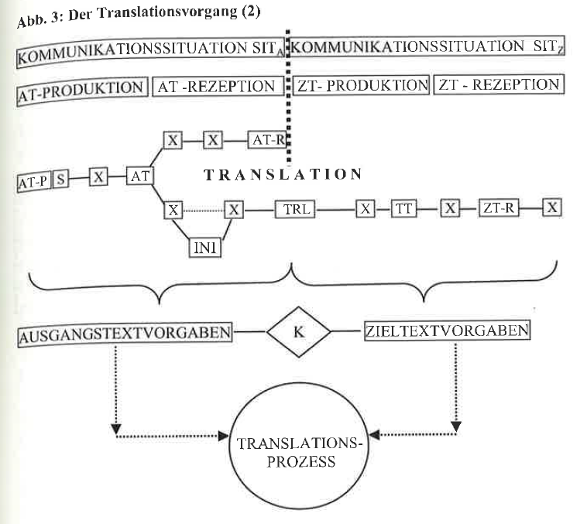
Der Translationsvorgang
Auftraggeber/Initiator (INI)
Übersetzer/Translator (TRL)
Zieltext (ZT)
Translat (TT)
Zieltext-Rezipient (ZT-R)
Zielsprache (ZS)
Ausganstext (AT)
Ausgangssprache (AS)
Ausgangstext-Produzent (AT-P)
Sender (S)
Ausgangstext-Rezipient (AZ-R)
(Nord ⁴2009: 37)

Slide 4
Welche Rolle haben die Beteiligten?
1) Ein deutschsprachiger Arzt soll auf einem Kongress in Rom einen Vortrag auf Italienisch halten. Er kann genug Italienisch, um einen italienischen Text vorzulesen, und lässt sich deshalb seinen deutschen Vortrag übersetzen.
2) Ein Translator übersetzt einen Text, um ihn als Arbeitsprobe einer Bewerbung beizulegen.
3) Ein deutscher Werbetexter lässt sich einen italienischen Werbetext übersetzen, um sich über Werbestrategien der anderen Kultur ein Bild machen zu können.
4) Eine Schriftstellerin, die im Exil in Italien lebt, übersetzt ihren in ihrer Muttersprache verfassten Roman selbst ins Italienische.
5) Das Tourismusbüro der Stadt Heidelberg lässt eine deutschsprachige Broschüre über das Heidelberger Schloss ins Italienische übersetzen.

Slide 5
Die Übersetzung wird für einen bestimmten Zweck benötigt, dieser Zweck bestimmt die Anforderungen an den Zieltext und damit einzelne Entscheidungen im Übersetzungsprozess.
In der Übersetzungswissenschaft spricht man vom Skopos (von griech. skopos = Zweck),
und auf die Praxis des professionellen Übersetzens bezogen vom Übersetzungsauftrag.
Skopostheorie (Vermeer), weicht ab von der Idee der Äquivalenz (z. B. Koller)

Slide 6
Der Übersetzungsauftrag
Funktion des Zieltexts
Rezipienten des Zieltexts
Medium des Zieltexts
Örtliche, zeitliche Zugänglichkeit des Zieltexts

Slide 7
Der Übersetzungsprozess
Rezeptive Phase
  Verstehen des Ausgangstextes
  Textanalyse
  Recherche und Arbeit mit Hilfsmitteln
Produktive Phase
  Projektion des Zieltextes und Adressatenbezug
  Übersetzungsprobleme und Lösungsverfahren
  Redaktion des Zieltextes

Slide 8
Textanalyse: Vorstufe
Verstehe ich den Text?
Wie wirkt der Text in seiner Aussage und Gestaltung auf die ausgangssprachigen Adressaten, darunter auf mich?
Für wen wurde der Text geschrieben?
Was ist seine kommunikative Funktion?
Wie ist der Text gegliedert?
Würden die anvisierten zielsprachigen Leser den Text ohne Schwierigkeiten verstehen, wenn er nicht in einer fremden Sprache kodiert wäre?
Ist also der Text als Grundlage für eine Übersetzung geeignet, die dem Auftrag entspricht? Oder sind inhaltliche und/oder formale Veränderungen notwendig, um einen Zieltext zu schaffen, der dem Übersetzungsauftrag entspricht?
Kann ich die Übersetzung angesichts Termin, Recherchiermöglichkeiten etc. übernehmen?
(vgl. Kautz ²2002: 86)

Slide 9
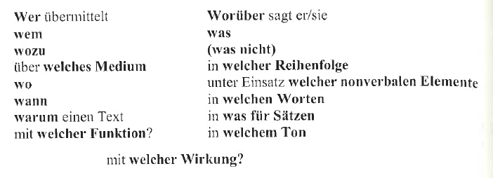
Textanalyse: Textexterne Faktoren
(Nord ⁴2009: 40)

Slide 10
Textanalyse: Textinterne Faktoren
(Nord ⁴2009: 40)

Slide 11
Textanalyse: Wirkung
(Nord ⁴2009: 40)

Slide 12
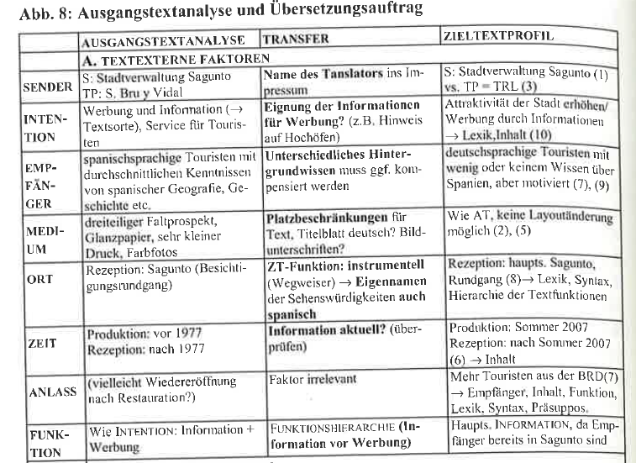
Vom Ausgangs- zum Zieltext

Slide 13
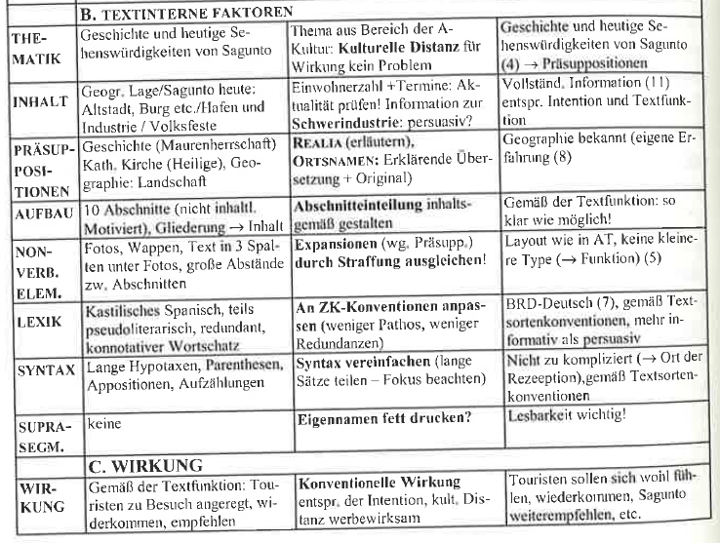
Vom Ausgangs- zum Zieltext
(Nord ⁴2009: 160)

Slide 14
Literatur
Kautz, Ulrich (²2002): Handbuch Didaktik des Übersetzens und Dolmetschens Grundlagen der Übersetzungswissenschaft. München: iudicium.
Nord, Christiane (⁴2009): Textanalyse und Übersetzen. Theoretische Grundlagen, Methode und didaktische Anwendung einer übersetzungsrelevanten Textanalyse. Tübingen: Julius Groos Verlag Brigitte Narr.

Slide 15
Hausaufgabe
Übersetzen Sie den Text über Sanremo ins Deutsche. Er soll auf der offiziellen Tourismushomepage der Region Ligurien publiziert werden und deutschsprachige Touristen über das Reiseziel informieren und dafür werben.
Übersetzen Sie den Text über Sanremo ins Deutsche. Er ist für einen deutschsprachigen Kommunikationswissenschaftler bestimmt, der zur Präsentation von Reisezielen in unterschiedlichen Kulturen forscht, aber kaum Italienisch kann.

